Slide 1
Le Web d’hier à aujourd’hui

Slide 2
Sommaire
Chromes WebTools
Tester ses mediaqueries
IE6…IE11

Slide 3
Chromes WebTools
Pour mieux débugger

Slide 4
Avant
alert(‘ICI’); alert(monObjet);
console.log(JSON.stringify(monObjet));

Slide 5
Maintenant, il y a la console…

Slide 6
console: les sorties
console.log, console.error, console.warn
console.dir
console.table
console.assert

Slide 7
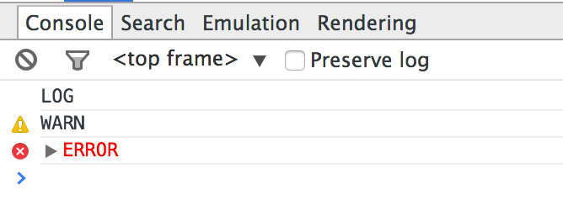
console.log|warn|error

Slide 8
console.log|warn|error
Pour afficher du texte

Slide 9
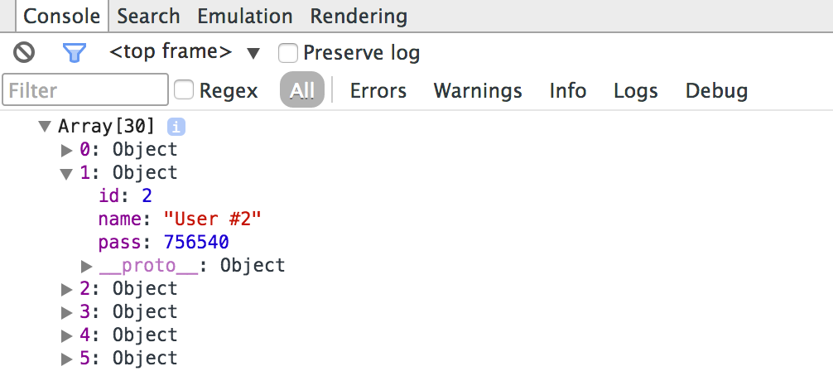
console.dir(monObjet)

Slide 10
console.dir(monObjet)
Pour afficher des objets

Slide 11
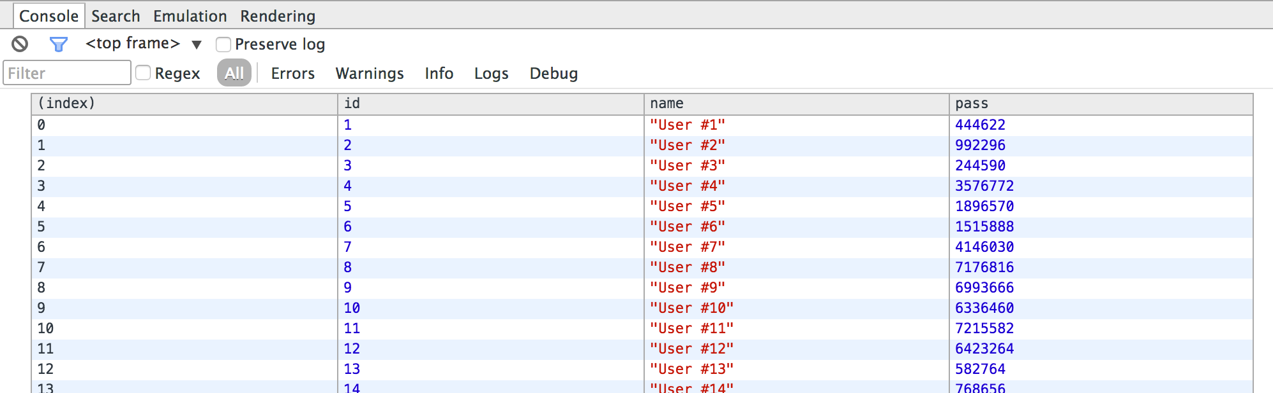
console.table(monTableau)

Slide 12
console.table(monTableau)
Pour afficher des tableaux

Slide 13
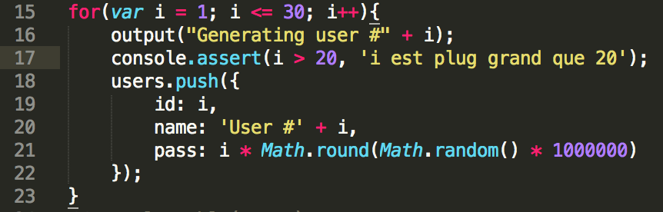
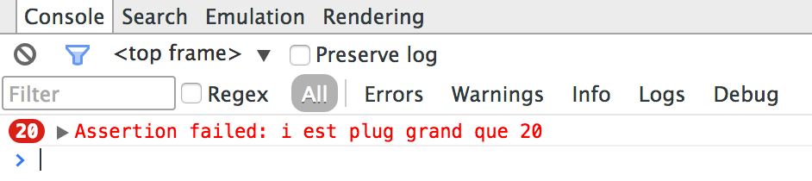
console.assert

Slide 14
console.assert
Pour tester des valeurs

Slide 15
console: le profiling
console.time
console.profile

Slide 16
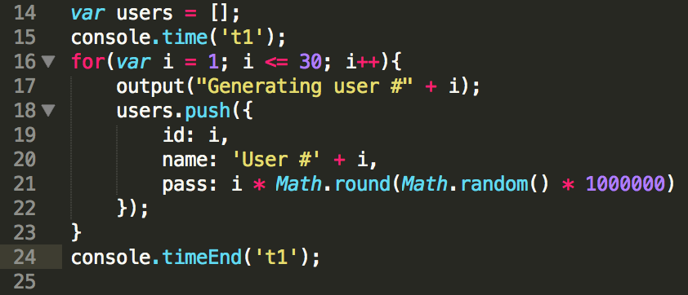
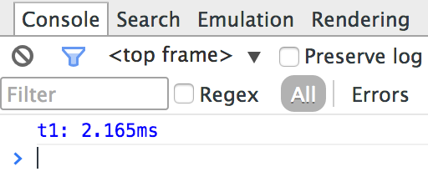
console.time

Slide 17
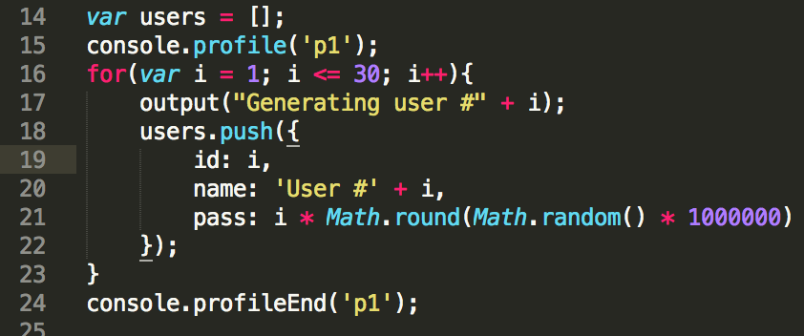
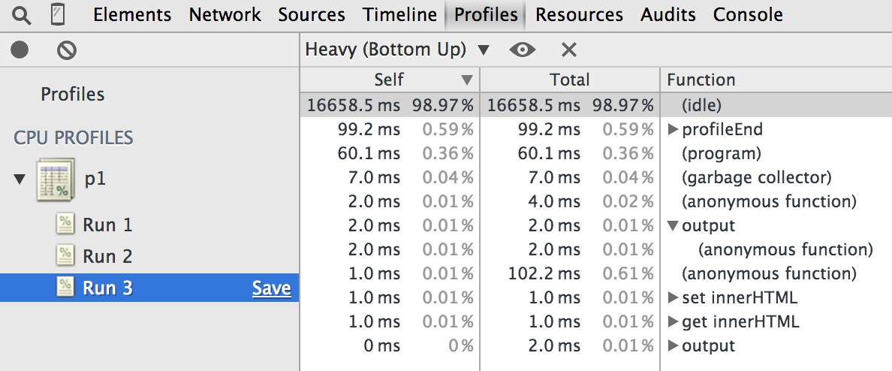
console.profile

Slide 18
Le debuggeur

Slide 19
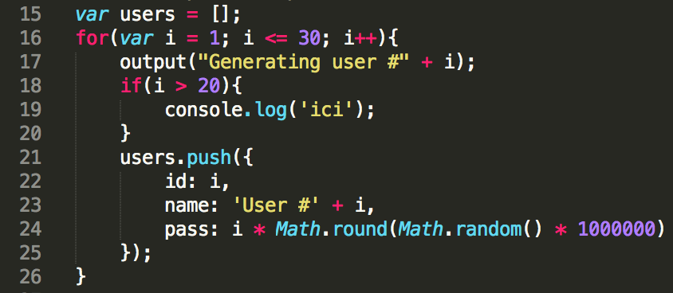
Breakpoint
Avant, s’il y avait beaucoup de tours, on insérait ce genre de condition (l18 à 20)

Slide 20
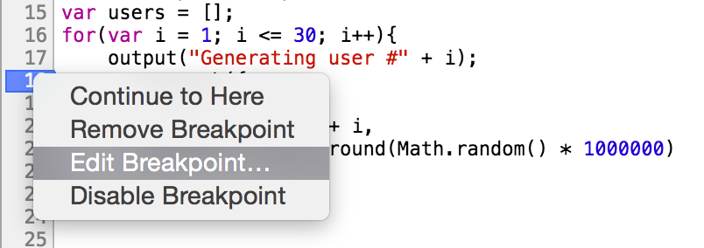
Mais il y a le breakpoint conditionnel

Slide 21
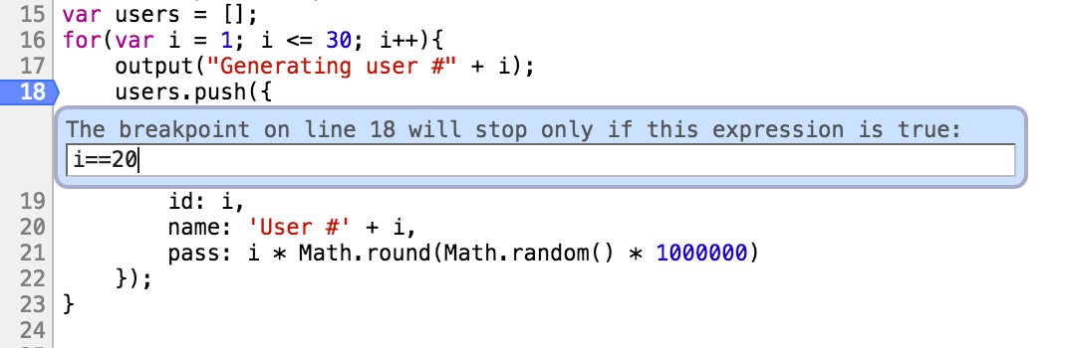
Mais il y a le breakpoint conditionnel

Slide 22
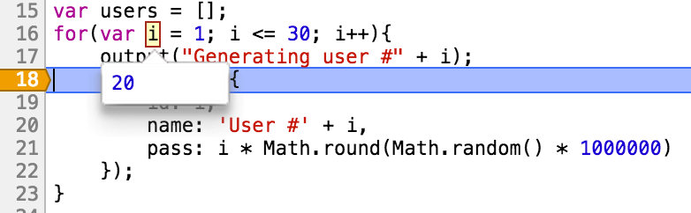
Mais il y a le breakpoint conditionnel

Slide 23
Tester ses mediaqueries
(Le responsive quoi)

Slide 24
Mediaqueries ?
Du CSS en fonction de l’écran
Du CSS en fonction de la taille de l’écran
Du CSS en fonction de l’orientation
Pour faire un site desktop / tablette / mobile

Slide 25
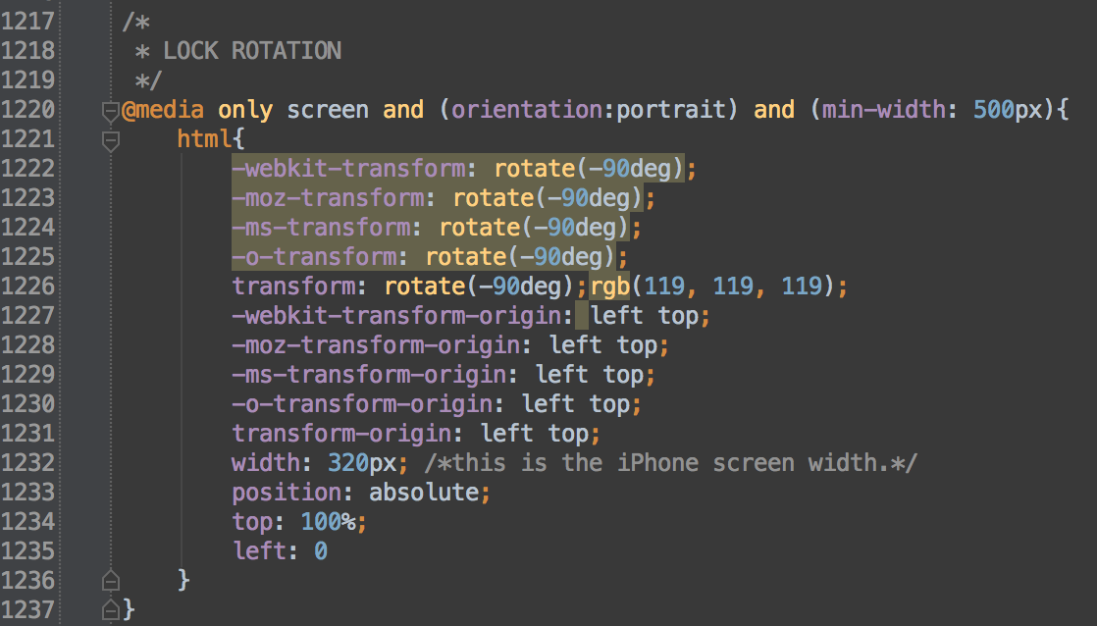
Exemple

Slide 26
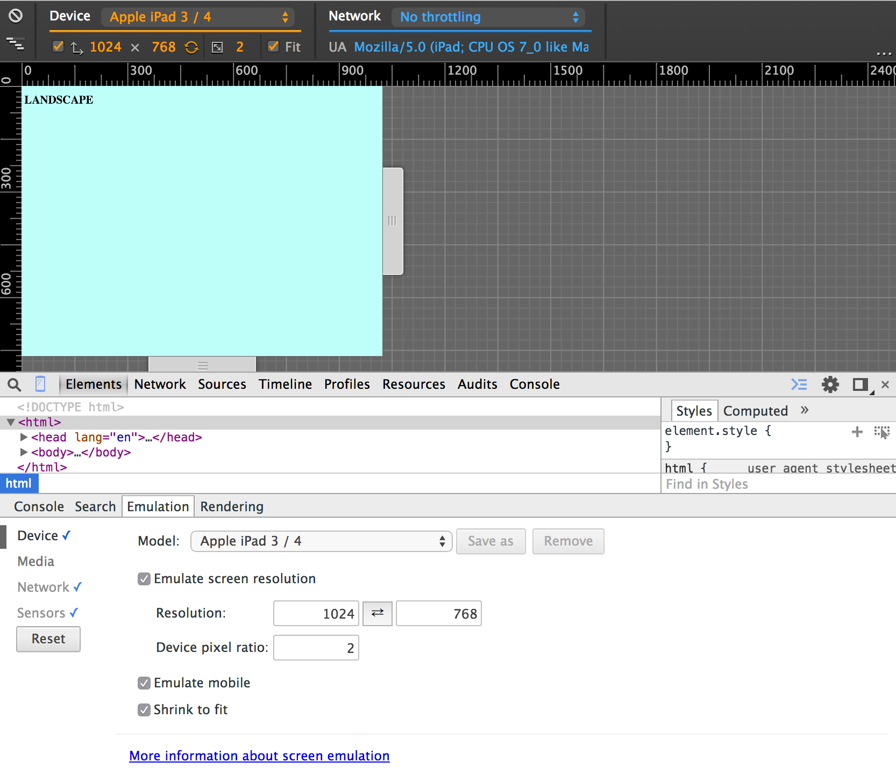
Tester les devices

Slide 27
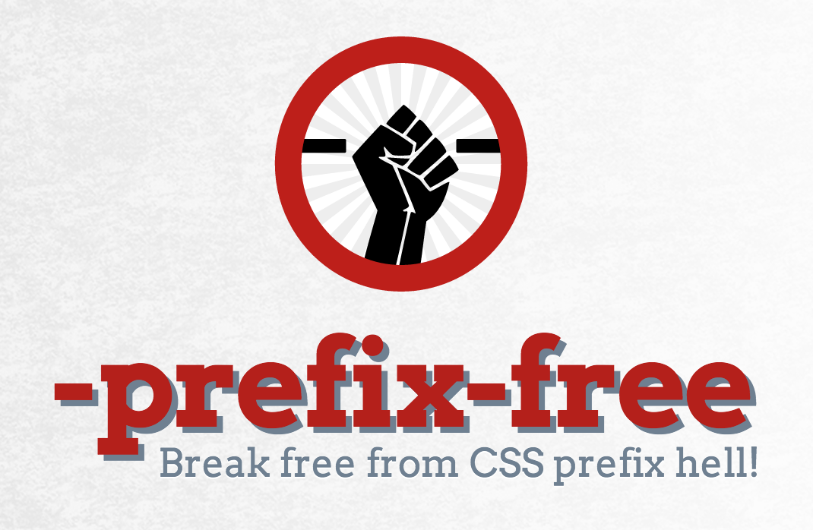
prefix free !
http://leaverou.github.io/prefixfree/

Slide 28
IE6…IE11
(En fait, ie6 c’est le papa du CSS3…)

Slide 29
demo

Slide 30
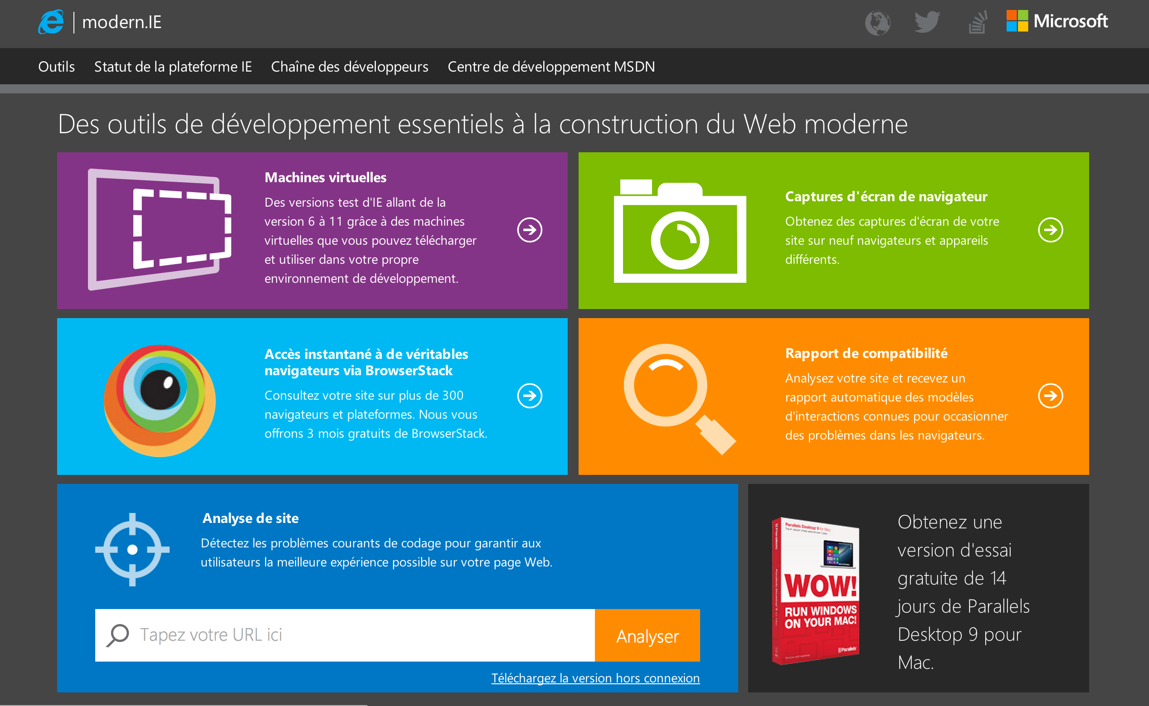
www.modern.ie

Slide 31
Debug avec ie < 9
F12
https://getfirebug.com

Slide 32
Merci de votre attention :)

Slide 33
Slide + code
https://github.com/XTalandier/aixchange5

